Slide 1

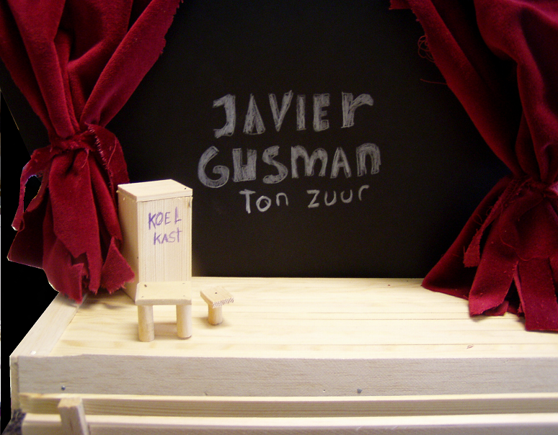
volgende bladzijde
terug
Wat heb je nodig?
A4-tje en A3-tje, potlood, gum en materialen om te kleuren of ruimtelijke materialen.
Wat moet je doen?
Je gaat een decor voor een theaterstuk ontwerpen. Je mag het decor tekenen maar je mag het ook
ruimtelijk uitvoeren. Hieronder staat een verhaal dat je goed door moet lezen. Dit verhaal is een scène (een stukje) uit een toneelstuk. Jij gaat het decor tekenen of ruimtelijk maken. Je gaat als volgt te werk: 1) Lees het verhaal goed door.
2) Maak een schets (tekening) van het verhaal. Ook als je het decor ruimtelijk gaat maken!
Als je het decor gaat tekenen moet je ook een stukje van de zaal en het podium tekenen. (bijvoorbeeld gordijnen aan de zijkant van het podium). Als je het decor ruimtelijk gaat maken dan moet je ook zorgen voor een podium. Materialen mag je zelf kiezen (in overleg met de docent).
3) Werk de tekening uit op A3-formaat en kleur hem in.
Het ruimtelijk werkstuk maak je niet groter dan 30 x 20 cm.
4) Er moeten minstens 6 decorstukken (rekwisieten) op het
podium staan!!
Klik hier voor het verhaal

Slide 2

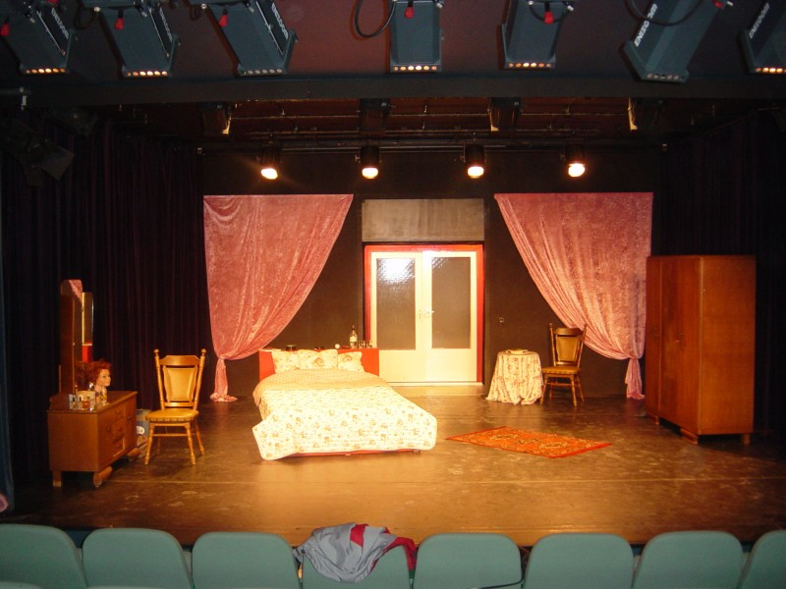
terug
Het verhaal:
Ridders stormen via de toegangspoort het dorp binnen. Wel 30 paarden lopen door elkaar.
Een paard valt op. Het is een wit paard met daarop een ridder gehuld in rode kleding. “Attentie
dorpsbewoners, komt allen naar het plein”
Mensen komen uit hun hutjes en lopen in groepen naar het plein. De slager sluit zijn winkel en de bakker
stalt zijn broodwagen naast de grote eik.Verbaasd en nieuwsgierig lopen ze snel naar de fontein midden
op het plein waar een aantal paarden uit staan te drinken.
“ De koning verhoogt de belasting, nu moet iedere bewoner maandelijks 3 galjoenen betalen.
Wie niet betaalt wordt in het gevang gestopt.
De eerste betaling dient volgende week plaats te vinden op dit plein”.

